Slide 1
TELESNA KOMPOZICIJA

Slide 2
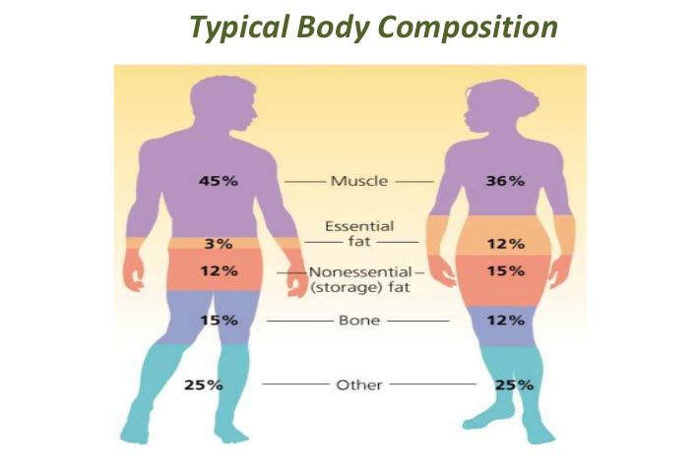
Telesna masa često nije dobar pokazatelj gojaznosti, s obzirom na to da i osobe sa istom telesnom masom i visinom tela neretko imaju različit sastav tela
U zavisnosti od različitih autora telesni sastav može biti sastavljen iz dve, tri ili četiri komponente
Najčešće se navodi trokomponentni sastav koji podrazumeva procenat masnog, mišićnog i koštanog tkiva u ukupnoj telesnoj masi

Slide 3
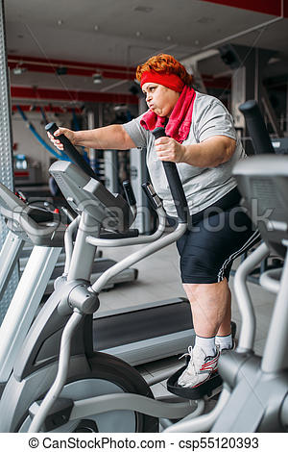
Od najvećeg značaja u praksi su procenat mišićnog i masnog tkiva
Na osnovu procenta masnog tkiva može se zaključiti da li je osoba gojazna ili nije
Sportsko-rekreativnim aktivnostima se može uticati na sve tri komponente

Slide 4
Savremena dijagnostika podrazumeva korišćenje različitih aparata (biolektrična impedanca, infracrvena spetroskopija, hidroskopsko podvodno vaganje itd.) za određivanje telesne kompozicije
Za potrebe rekreativaca se mogu koristiti različite formule uz pomoć kojih se određuje uhranjenost, idealna telesna masa, a koje koriste određene antropometrijske pokazatelje.
Za izračunavanje indeksa telesne mase koristi se sledeća formula:
ITM = masa tela (kg) / telesna visina² (m)

Slide 5
Tabela 2. Kategorizacija ITM prema Harisonu
ITM (kg/m²) | Kategorija
<16 | Ozbiljna pothranjenost
16 – 16,9 | Srednja potrahnjenost
17 – 18,4 | Umerena pothranjenost
18,5 – 24,9 | Normalni opseg uhranjenosti
25 - 29,9 | Prekomerna težina
30 - 39,9 | Gojaznost
>40 | Patološka gojaznost

Slide 6
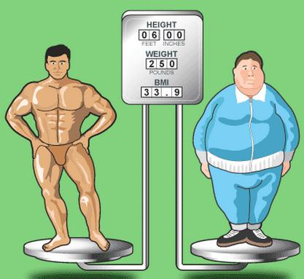
Velika mana kod zaključivanja o konstituciji tela na osnovu ITM-a je što ova formula ne uzima u obzir udeo mišića i masti u ukupnoj telesnoj masi
U slučajevima težih i nižih sportista (pogotovo bodibildera) pogrešno se na osnovu ITM-a može zaključiti da se radi o gojaznim osobama, dok u stvarnosti takvi sportisti imaju mali procenat telesne masti i veliki procenat mišićne mase, kojoj duguju veću telesnu masu.

Slide 7
Za izračunavanje normalne telesne mase može se koristti formula prema Brocco-u:
ITT muškarca = (telesna visina u cm – 100) kg
ITT žene = (telesna visina u cm – 105) kg
Malo bolja formula za izračunavanje normalne telesne mase, koja uzima u obzir određene kategorije visine je prema Brugschov-u:
Tabela 3. Normalna telesna masa prema Brugschov-u
Visina u cm | Normalna težina (kg)
155 – 165 | Visina tela – 100
165 – 174 | Visina tela – 105
175 - 185 | Visina tela – 110

Slide 8
Za izračunavanje idealne telesne mase može se koristiti formula prema Lorenz-u:
Formula De Molla uzima u obzir i godine života, pored telesne visine:

Slide 9
ZADATAK
Šta podrazumeva trokomponentni telesni sastav?
Zašto izračunavanje indeksa telesne mase nije pouzdana metoda određivanja telesnog sastava?
Na koje sve načine možemo sprečiti pojavu gojaznosti kod dece predškolskog uzrasta?

